Slide 1

Redes Semánticas NVIDIA
Integrantes
Juan Eduardo García Noriz
Abraham Gael Herrera Quiñones
Hora: 9 a 10 am
Inteligencia Artificial

Slide 2
Introducción
Objetivo: Crear una red semántica de NVIDIA
Herramientas: PowerPoint
Aplicación: Optimización y presentación de información

Slide 3
Descripción del Negocio
Áreas principales:
Hardware: Tarjetas gráficas, chips, servidores.
Software: Drivers, plataformas de IA.
Inteligencia Artificial: Machine Learning, robótica, supercomputación.
Gaming: GeForce, Ray Tracing.
Automoción: IA para coches autónomos.
SEO y Optimización: Análisis de datos.

Slide 4
Creación de Categorías
Nodos principales: Áreas clave
Ejemplo: Hardware, Software, IA
Subcategorías: Componentes específicos
Ejemplo: Hardware → Tarjetas gráficas, Chips
Relaciones (Arcos): Conectan nodos y subcategorías.

Slide 5
Implementación en PowerPoint
Uso de herramientas de PowerPoint
Definir nodos principales y secundarios.
Establecer relaciones con arcos etiquetados.
Conectar nodos principales con subcategorías.
Relacionar áreas (Ejemplo: IA → Automoción).

Slide 6
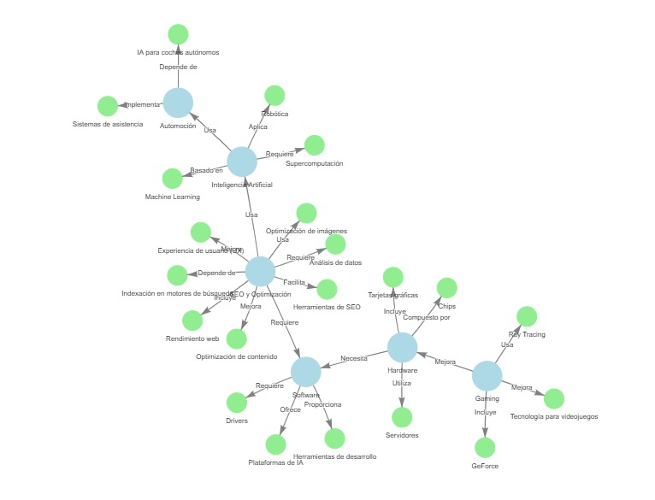
Red semántica nvidia

Slide 7
Conclusión
La red semántica visualiza la estructura del negocio de NVIDIA.
Facilita la optimización de procesos y organización de datos.
Se puede aplicar en otros negocios para análisis de datos.

Slide 8
Referencia en Formato APA
NVIDIA. (2023, 15 de marzo). Innovaciones en inteligencia artificial. NVIDIA. https://www.nvidia.com/es-mx/innovaciones-ia

